Slide 1
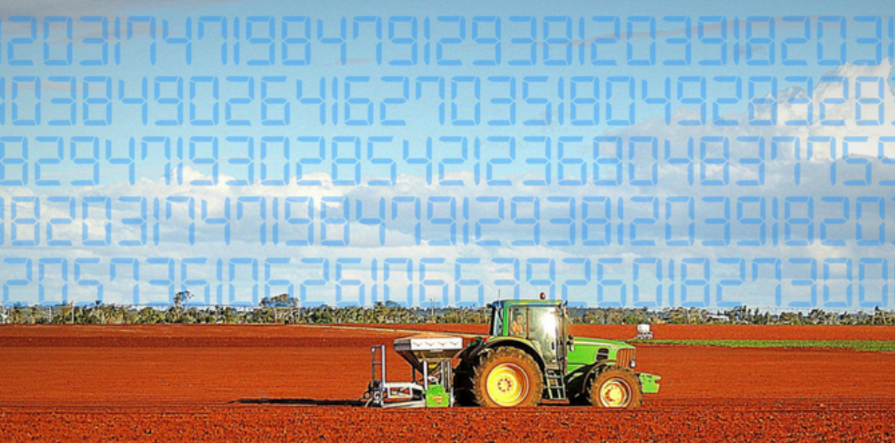




Deep Learning Bài 7: Phân vùng ảnh (Image segmentation)
Van-Khoa LE, Ph.D
CyberLab, 10/2022
(Ảnh: Internet)

Slide 2
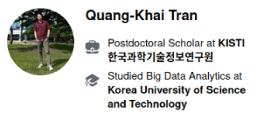

Giảng viên và Trợ giảng
Facebook: https://www.facebook.com/tqkhai2705/
Email: tqkhai0527@gmail.com
Giảng viên Thỉnh giảng: TS. Huỳnh Đệ Thủ
Facebook: https://www.facebook.com/dethu.huynh

Slide 3

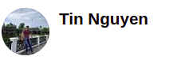
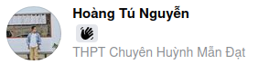
Giảng viên và Trợ giảng (hỗ trợ)
Facebook:
https://www.facebook.com/IsaacFA1992
Facebook:
https://www.facebook.com/tinnguyen100591
Facebook:
https://www.facebook.com/hoangtu.nguyen.980

Slide 4

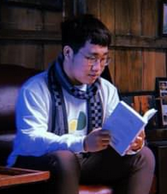
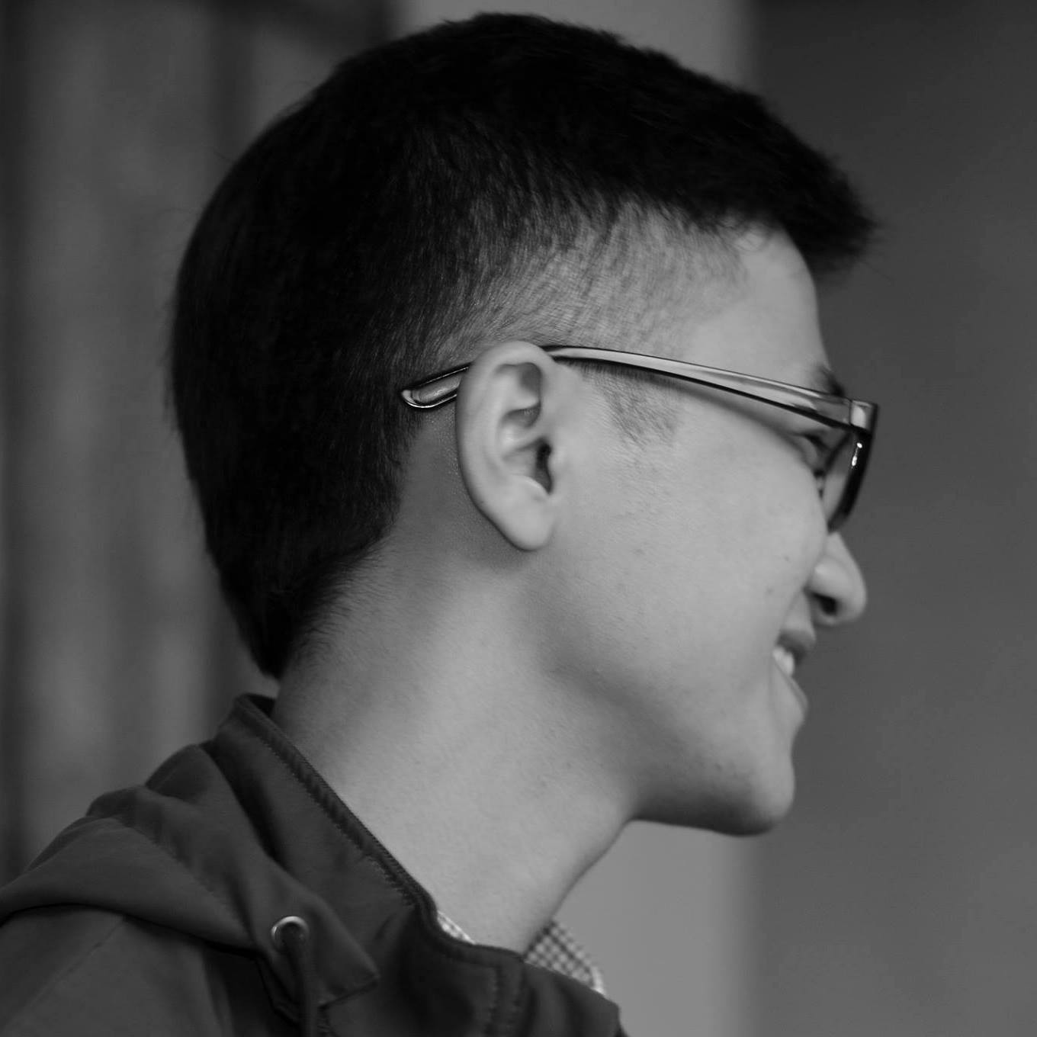
Giới thiệu mentor
Nguyễn Hoàng Tú
Kỹ sư Điều khiển Tự động
ĐH Bách Khoa Tp. HCM
Mai Ngọc Kiên
Thạc sĩ Khoa học Dữ liệu
ĐH UST - Học viện KISTI (Hàn Quốc)
Trương Quang Vương
Cử Nhân CNTT - ĐH FPT
Bạn Tú là học viên khóa đầu tiên của chương trình đào tạo này, và là một trong những học viên xuất sắc nhất. Tú đã được nhận vào làm DA ở một công ty tài chính sau khóa học, và được mời ở lại làm mentor.
Facebook: Hoàng Tú Nguyễn
https://www.facebook.com/hoangtu.nguyen.980
Anh Kiên từng là cựu "vận động viên" leo núi chương trình Đường lên đỉnh Olympia. Sau khi tốt nghiệp, anh trở về VN và hiện đang là Data Engineer ở Tiki.
Facebook: Kien Mai Ngoc
https://www.facebook.com/hamsterviel.kien
Bạn Vương vốn là mentor mảng lập trình web, nhưng về sau lại nhìn thấy sự hấp dẫn và bén duyên với mảng DS
Facebook: Vuong Truong
https://www.facebook.com/quangvuong.truong.7334

Slide 5
Nội dung
Giới thiệu bài toán phân vùng ảnh
Các lớp phổ biến
Các kiến trúc phổ biến
Đánh giá mô hình
Dữ liệu phổ biến
Giới thiệu pytorch
Bài tập & Thảo Luận

Slide 6
Phần 1: Phân vùng hình ảnh

Slide 7
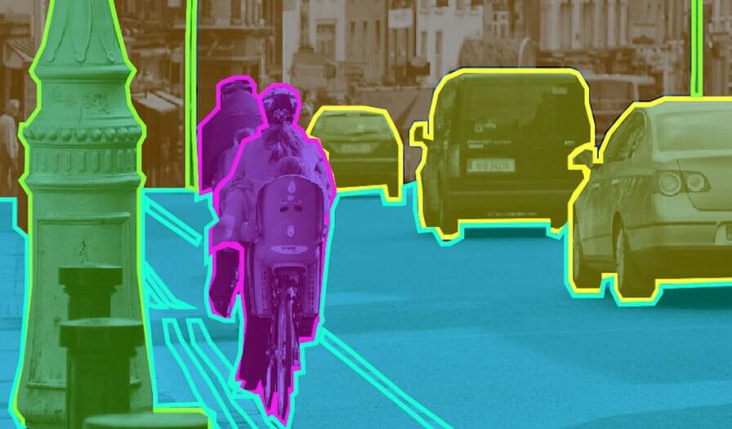
Phân vùng hình ảnh (image segmentation)
Phân vùng hình ảnh chia nhỏ bức ảnh thành nhiều phần, mỗi phần ứng với một nhãn khác nhau, ví dụ người, xe, v.v
Giúp ta phân tích thông tin về bức ảnh, như vị trí của vật thể trong ảnh, kích thước và hình dạng.
Mức độ dự đoán chính xác theo từng pixel, đòi hỏi nhãn huấn luyện có độ chính xác tương tự.
Notes:
https://vinbigdata.com/phan-vung-anh-cac-thuat-toan-va-co-so-du-lieu-ma-nguon-mo-huu-ich/
https://toidap.com/image-segmentation-la-gi
https://aithietke.com/paper-explaination-a-survey-of-loss-functions-for-semantic-segmentation/

Slide 8
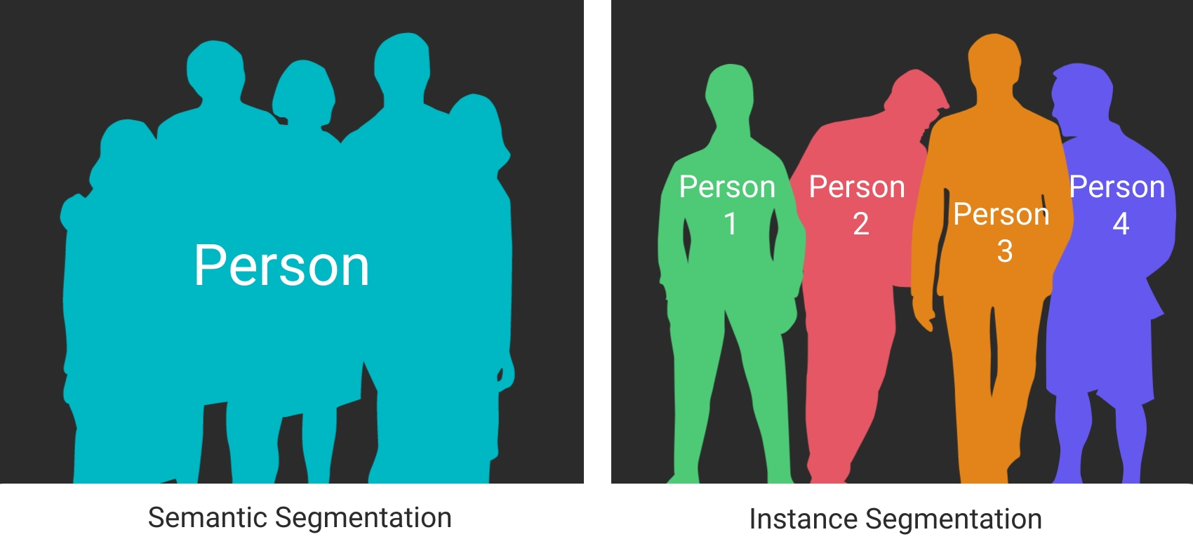
Các dạng phân vùng hình ảnh
Có 2 dạng phân vùng hình ảnh:
Phân vùng chủ đề (semantic segmentation): những pixel của những đối tượng khác nhau của cùng một lớp sẽ có cùng giá trị nhãn.
Phân vùng cá thể (instance segmentation): phân biệt từng đối tượng của 1 lớp, những pixel của những đối tượng khác nhau của cùng một lớp sẽ có những giá trị nhãn riêng biệt.

Slide 9
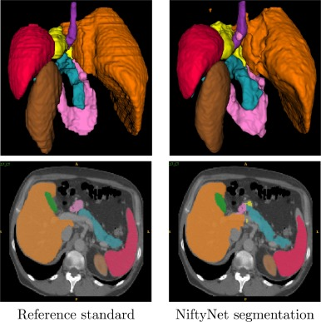
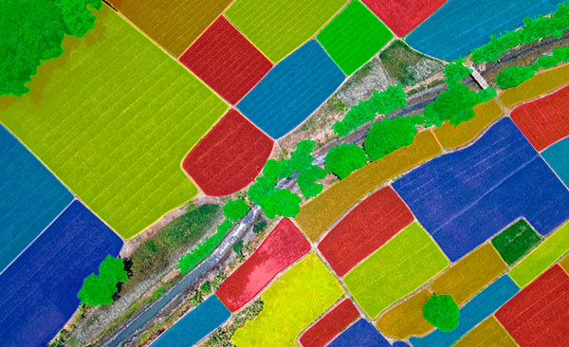
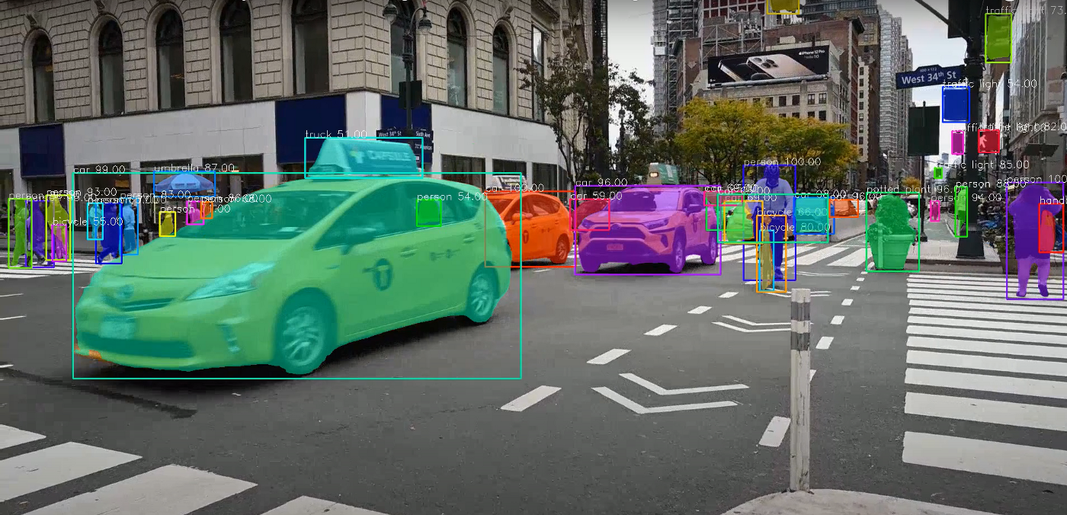
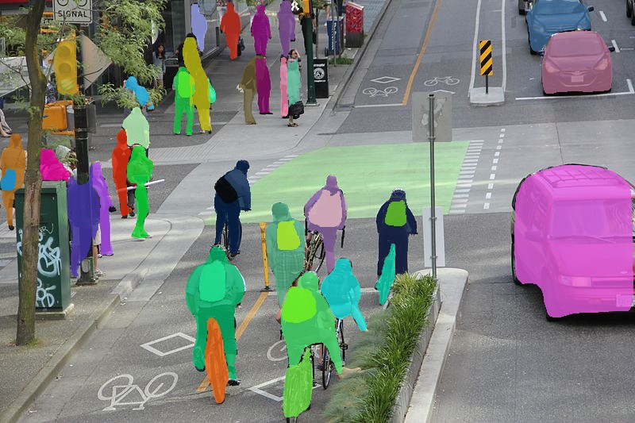
Ứng dụng
Y học
Giám sát hành động
Xe tự hành
Ứng dụng trong nông nghiệp
Notes:
Y học: Trong y học, thuật toán Image Segmentation có thể hỗ trợ bác sĩ chẩn đoán khối u từ ảnh x-quang. Ưu điểm của Image Segmentation đó là không chỉ cho chúng ta biết vị trí của các khối u trong ảnh mà còn cho chúng ta biết được hình dạng của chúng.
Xe tự hành: Xe tự hành đòi hỏi phải liên tục nhận thức, xử lý và lên kế hoạch trong một môi trường luôn có sự thay đổi. Vì yêu cầu an toàn tuyệt đối và độ chính xác cao trong mọi quyết định nên một hệ thống xe tự hành cần phải xác định chính xác các vật thể xuất hiện khi tham gia giao thông như người, đèn tín hiệu, biển báo, vạch kẻ đường, xe cộ.
Xử lý ảnh vệ tinh: Các vệ tinh quay quanh trái đất sẽ liên tục thu thập hình ảnh bề mặt trái đất ở những vùng khác nhau. Từ các bức ảnh chụp vệ tinh, mô hình Image Segmentation sẽ phân đoạn hình ảnh thành tuyến đường, khu phố, biển cả, cây cối,….
Ứng dụng trong nông nghiệp: Chúng ta có thể tiết kiệm được một lượng lớn thuốc trừ sâu trong nông nghiệp nhờ sử dụng hệ thống phun thuốc trừ sâu tự động có khả năng phân biệt được diện tích cỏ và cây trồng dựa trên thuật toán Image Segmentation. Khi diện tích cỏ lấn át so với cây trồng thì hệ thống sẽ tự động kích hoạt.
Cảnh báo cháy rừng: Những hệ thống kiểm soát cháy rừng có thể segment được chính xác vị trí phát sinh các đám cháy từ ảnh chụp vệ tinh. Từ đó đưa ra cảnh báo về quy mô và mức độ lây lan của các đám cháy trên diện rộng.

Slide 10
Phần 2: Kiến trúc phổ biến

Slide 11
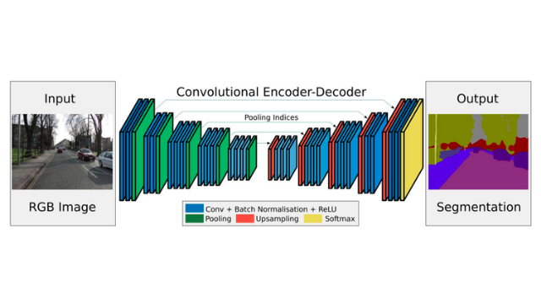
Cấu trúc encoder-decoder
Với các lớp tích chập và pooling, ảnh đầu vào được phân tích lại bằng những bộ lọc. Thông tin của ảnh được nén lại thành các feature map với chiều dài và rộng nhỏ hơn ảnh nhưng số kênh lớn hơn (downsampling).
Các mô hình phân khúc hình ảnh sử dụng các feature map đó và tính toán đầu ra có kích thước bằng với kích thước ảnh đầu vào (upsampling). Do đó các cần các lớp mới dùng để tăng kích thước feature map.
Các lớp đó là:
Lớp upsampling
Lớp tích chập chuyển vị (transposed convolution)

Slide 12
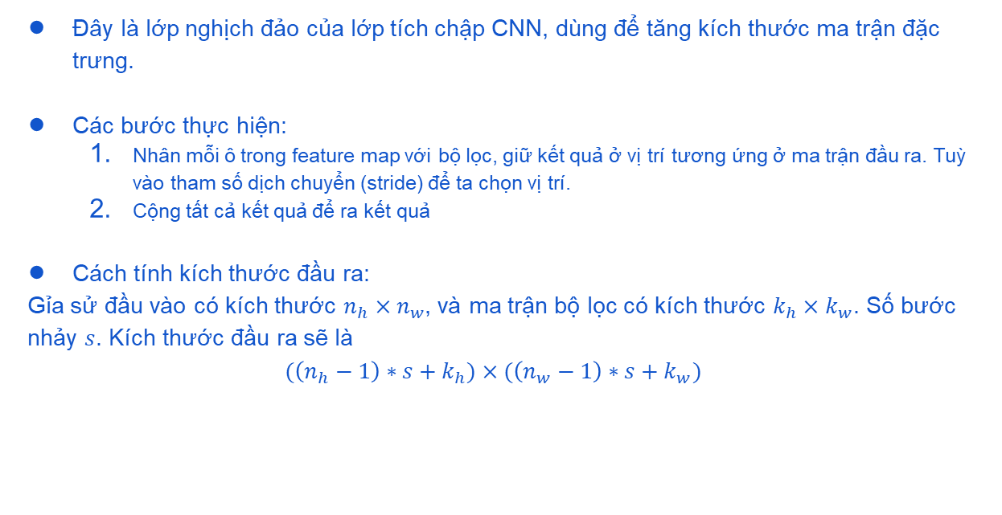
Lớp tích chập chuyển vị (transposed convolution)
Đây là lớp nghịch đảo của lớp tích chập CNN, dùng để tăng kích thước ma trận đặc trưng.
Các bước thực hiện:
Nhân mỗi ô trong feature map với bộ lọc, giữ kết quả ở vị trí tương ứng ở ma trận đầu ra. Tuỳ vào tham số dịch chuyển (stride) để ta chọn vị trí.
Cộng tất cả kết quả để ra kết quả
Cách tính kích thước đầu ra:
Gỉa sử đầu vào có kích thước $n_{h}×n_{w}$, và ma trận bộ lọc có kích thước $k_{h}×k_{w}$. Số bước nhảy $s$. Kích thước đầu ra sẽ là
$$(\left(n_{h}−1\right)∗s+k_{h})×(\left(n_{w}−1\right)∗s+k_{w})$$

Slide 13
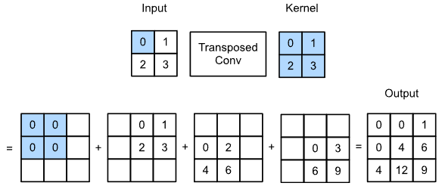
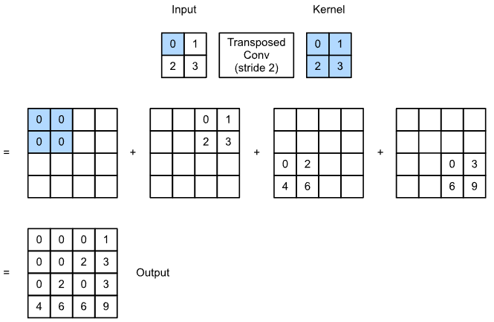
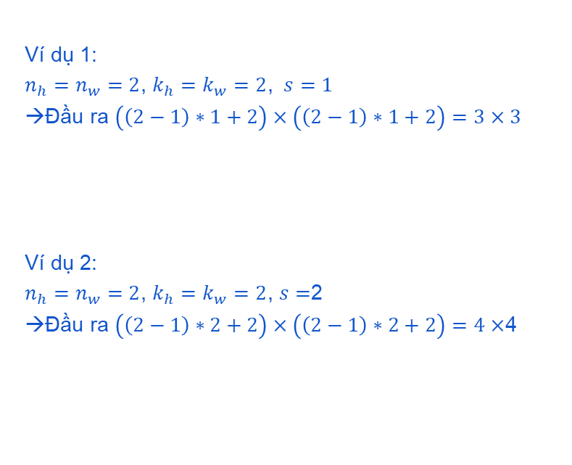
Lớp tích chập chuyển vị (transposed convolution)
Ví dụ 1:
$n_{h}=n_{w}=2$, $k_{h}=k_{w}=2$, $s=1$
→Đầu ra $\left(\left(2−1\right)∗1+2\right)×\left(\left(2−1\right)∗1+2\right)=3×3$
Ví dụ 2:
$n_{h}=n_{w}=2$, $k_{h}=k_{w}=2$, $s=$2
→Đầu ra $\left(\left(2−1\right)∗2+2\right)×\left(\left(2−1\right)∗2+2\right)=4×$4
Notes:
Làm rõ các biến

Slide 14
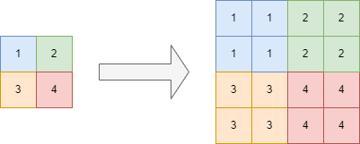
Lớp upsampling 2D (nearest neighbor)
Tăng kích thước ma trận đặc trưng bằng cách sử dụng giá trị của các ô liền kề

Slide 15
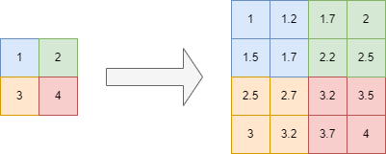
Lớp upsampling 2D (bi-linear)
Tăng kích thước ma trận đặc trưng bằng cách nội suy những giá trị giữa các ô

Slide 16
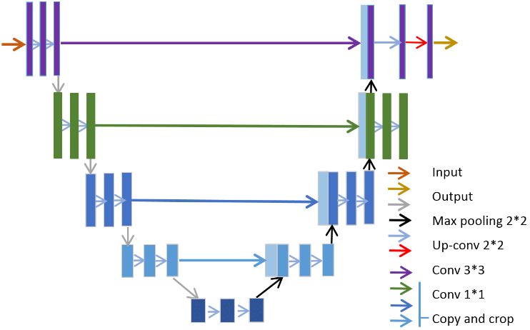
Mô hình UNET
Được phát triển để phân vùng ảnh y tế, tác giả là Olaf Ronnebeger và đồng nghiệp vào năm 2012
Đặc điểm:
Gồm 2 nhánh đối xứng tạo nên hình chữ U
Phần nhánh bên trái, chiều đi xuống gồm các lớp CNN và pooling, dùng để nén các đặc trưng.
Phần nút chai (bottleneck) ở dưới đáy là nơi lưu trữ thông tin, có chiều dài và rộng nhỏ nhất và số lượng kênh lớn nhất.
Phần bên phải gồm các lớp upsampling để chuyển hoá các đặc trưng thành kích thước ảnh ban đầu
Các liên kết nối phần bên trái và bên phải để chuyển hoá những thông tin chi tiết của các đặc trưng, nếu không có những liên kết này nhiều thông tin của ảnh sẽ bị mất mát trong quá trình nén
Hàm mất mát: hàm cross-entropy để tính xác xuất từng lớp tại từng pixel. Gía trị mất mát là tổng mất mát của tất cả các pixel.
Notes:
U-Net là một mạng nơ-ron tích chập ban đầu được phát triển để phân đoạn các hình ảnh y sinh. Kiến trúc của nó trông giống như chữ U và do đó có tên là U-Net. Kiến trúc của nó được tạo thành từ hai phần, phần bên trái – trích xuất đặc trưng (encoder) và phần bên phải – giải mã đặc trưng (decoder). Mục đích của encoder là cô đọng thông tin ngữ cảnh trong khi vai trò của decoder là giải mã thông tin, xác định chính xác các đối tượng.

Slide 17
Ví dụ UNET
Vẽ hình
Ảnh 1x512x512 -> feature 1024x32x32 -> mask số lớpx512x512

Slide 18
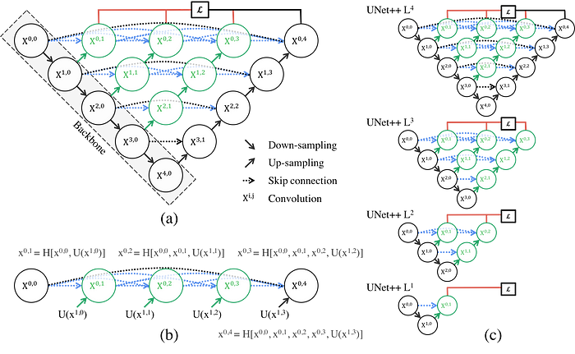
UNET++
Notes:
https://medium.com/mlearning-ai/unet-implementation-of-the-unet-architecture-on-tensorflow-for-segmentation-of-cell-nuclei-528b5b6e6ffd

Slide 19
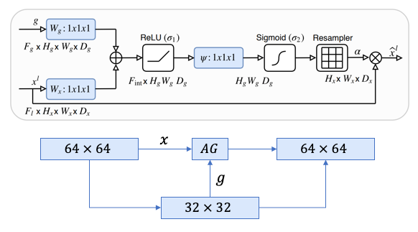
Attention UNET
Notes:
https://towardsdatascience.com/a-detailed-explanation-of-the-attention-u-net-b371a5590831

Slide 20
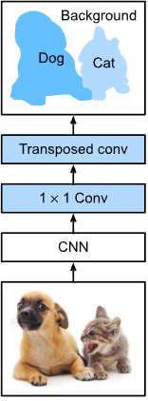
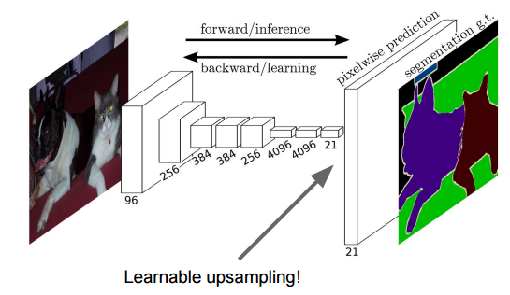
Mô hình Fully Convolutional Networks (FCN)
Fully Convolutional Networks (FCN) là một kiến trúc được đăng trên CVPR 2015 và được sử dụng phổ biến.
Đặc điểm:
Phần đầu gồm các lớp CNN và pooling để nén thông tin. Nhiều mô hình xương sống (backbone) có thể được ứng dụng như AlexNet, VGG16, VGG19.
Lớp CNN 1x1 được áp dụng lên đầu ra của backbone, với số bộ lọc bằng số nhãn dự đoán. Mục đích là đưa số kênh của ma trận đặc trưng về bằng với số nhãn để trả ra xác xuất từng nhãn ở mỗi pixel. Lớp này giữ nguyên kích thước dài, rộng của đặc trưng, chỉ thay đổi số kênh.
Phần upsampling gồm một lớp tích chập chuyển vị bilinear để đưa về kích thước ảnh vào.

Slide 21
Phần 3: Đánh giá mô hình

Slide 22
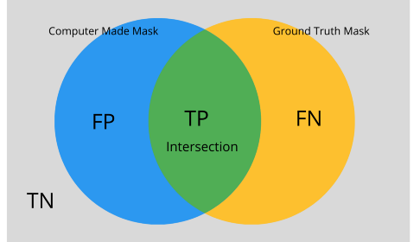
Ma trận dự đoán(confusion matrix)
 | Dự đoán | Nhãn
Sai âm (false negative, FN) | 0 | 1
Sai dương (false positive, FP) | 1 | 0
Đúng âm (true negative, TN) | 0 | 0
Đúng dương (true positive, TP) | 1 | 1

Slide 23
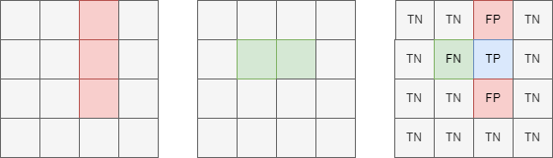
Ma trận dự đoán(confusion matrix)
Ví dụ
TP=1
TN=12
FP=2
FN=1
Đầu ra dự đoán
Nhãn

Slide 24
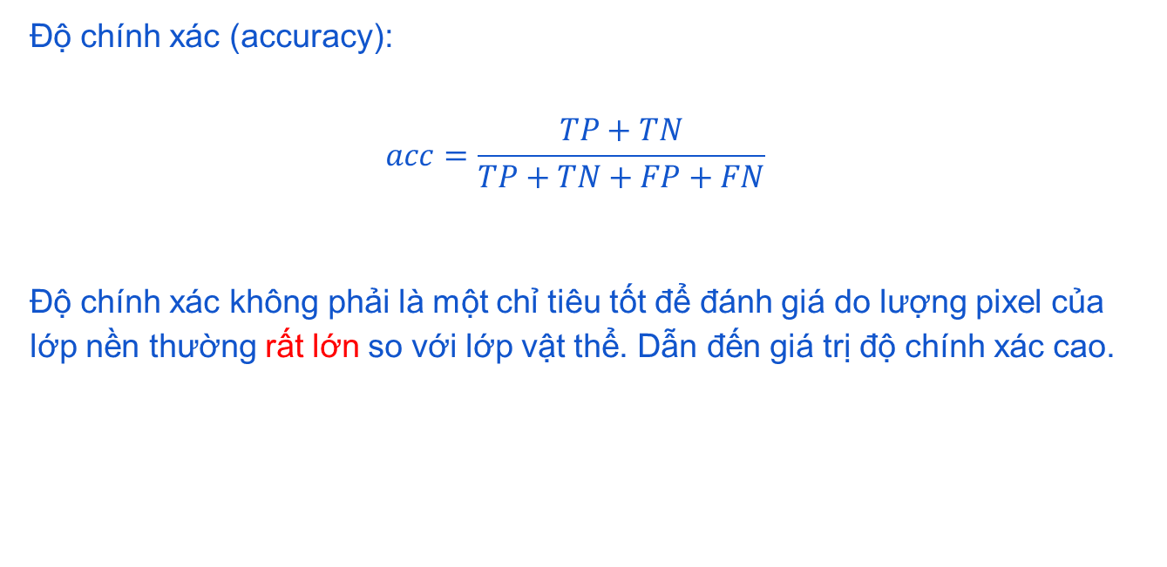
Các đánh giá phổ biến
Độ chính xác (accuracy):
$$acc=\frac{TP+TN}{TP+TN+FP+FN}$$
Độ chính xác không phải là một chỉ tiêu tốt để đánh giá do lượng pixel của lớp nền thường rất lớn so với lớp vật thể. Dẫn đến giá trị độ chính xác cao.

Slide 25

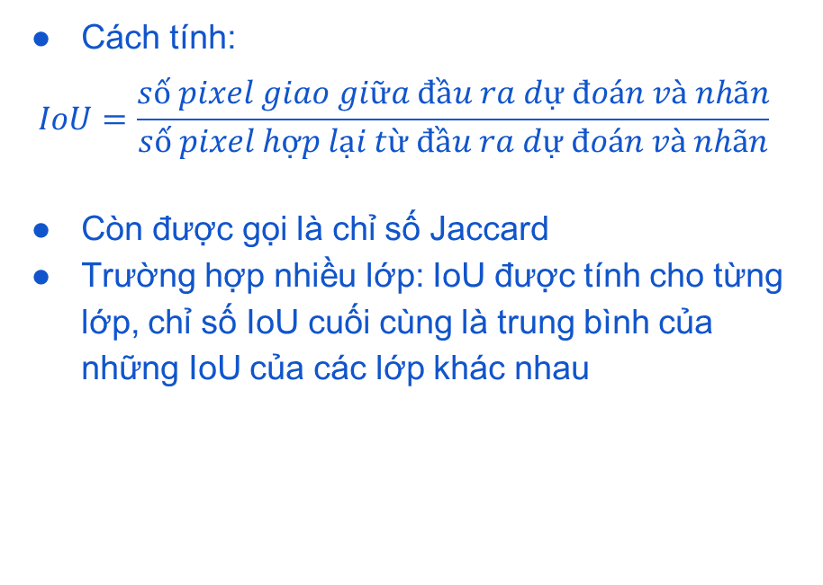
Giao trên hợp (Intersection over Union)
Cách tính:
$$IoU=\frac{số pixel giao giữa đầu ra dự đoán và nhãn}{số pixel hợp lại từ đầu ra dự đoán và nhãn}$$
Còn được gọi là chỉ số Jaccard
Trường hợp nhiều lớp: IoU được tính cho từng lớp, chỉ số IoU cuối cùng là trung bình của những IoU của các lớp khác nhau

Slide 26
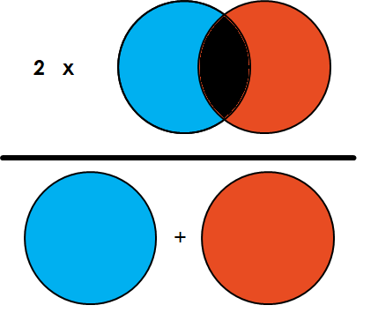
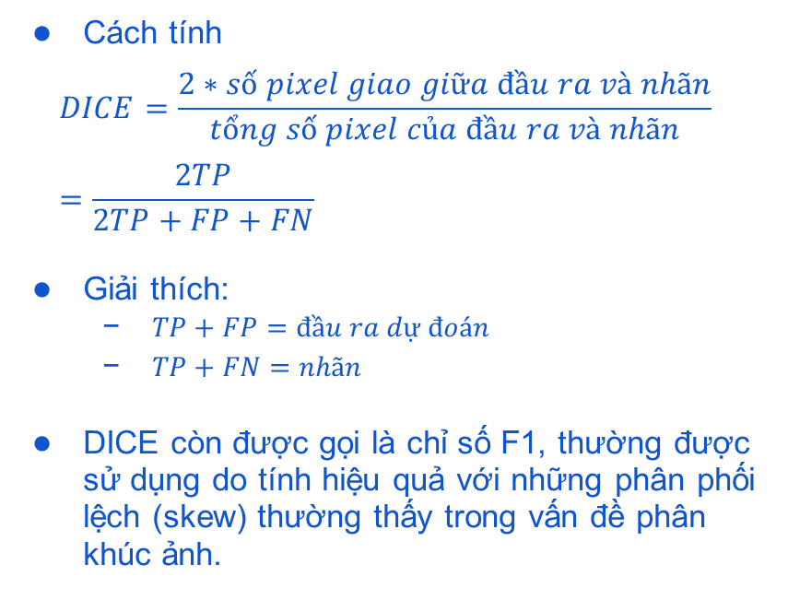
Chỉ số DICE
Cách tính
$$DICE=\frac{2∗số pixel giao giữa đầu ra và nhãn}{tổng số pixel của đầu ra và nhãn}=\frac{2TP}{2TP+FP+FN}$$
Giải thích:
$TP+FP=đầu ra dự đoán$
$TP+FN=nhãn$
DICE còn được gọi là chỉ số F1, thường được sử dụng do tính hiệu quả với những phân phối lệch (skew) thường thấy trong vấn đề phân khúc ảnh.

Slide 27
Phần 4: Hàm mất mát

Slide 28
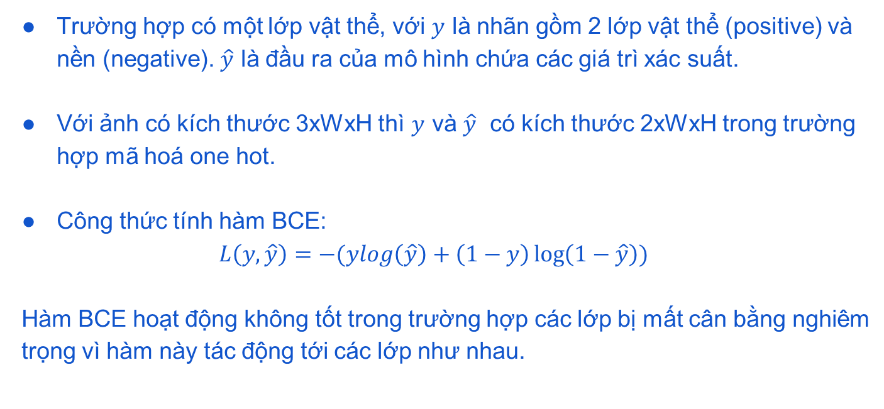
Binary Cross Entropy
Trường hợp có một lớp vật thể, với $y$ là nhãn gồm 2 lớp vật thể (positive) và nền (negative). $\hat{y}$ là đầu ra của mô hình chứa các giá trì xác suất.
Với ảnh có kích thước 3xWxH thì $y$ và $\hat{y}$ có kích thước 2xWxH trong trường hợp mã hoá one hot.
Công thức tính hàm BCE:
$$L\left(y,\hat{y}\right)=−(ylog\left(\hat{y}\right)+\left(1−y\right)\log\left(1−\hat{y}\right))$$
Hàm BCE hoạt động không tốt trong trường hợp các lớp bị mất cân bằng nghiêm trọng vì hàm này tác động tới các lớp như nhau.

Slide 29
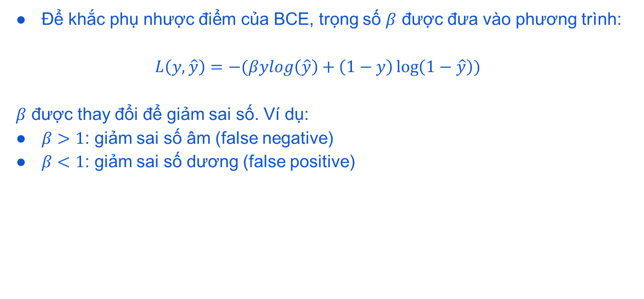
Hàm trọng số BCE
Để khắc phụ nhược điểm của BCE, trọng số $β$ được đưa vào phương trình:
$$L\left(y,\hat{y}\right)=−(βylog\left(\hat{y}\right)+\left(1−y\right)\log\left(1−\hat{y}\right))$$
$β$ được thay đổi để giảm sai số. Ví dụ:
$β>1$: giảm sai số âm (false negative)
$β<1$: giảm sai số dương (false positive)

Slide 30
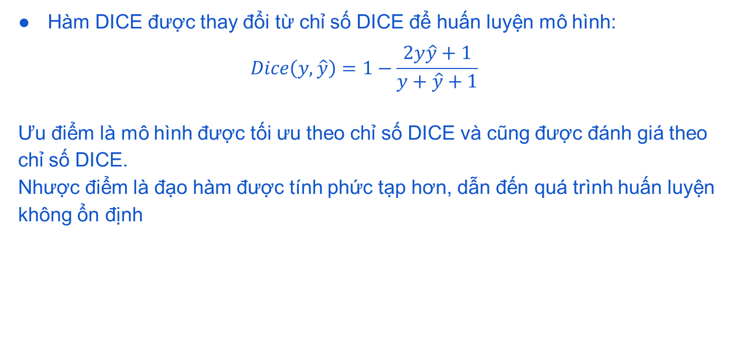
Hàm DICE
Hàm DICE được thay đổi từ chỉ số DICE để huấn luyện mô hình:
$$Dice\left(y,\hat{y}\right)=1−\frac{2y\hat{y}+1}{y+\hat{y}+1}$$
Ưu điểm là mô hình được tối ưu theo chỉ số DICE và cũng được đánh giá theo chỉ số DICE.
Nhược điểm là đạo hàm được tính phức tạp hơn, dẫn đến quá trình huấn luyện không ổn định

Slide 31
Các hàm mất mát khác
Focal loss: biến thể của BCE, để tối ưu việc mất cân bằng các lớp
Tversky loss: hàm tổng quát của DICE
Combo loss: kết hợp nhiều hàm mất mát, thường là DICE và BCE
Và còn nhiều hàm khác nữa:
https://arxiv.org/pdf/2006.14822.pdf

Slide 32
Phần 5: Dữ liệu phổ biến
Đề cương khoá học

Slide 33
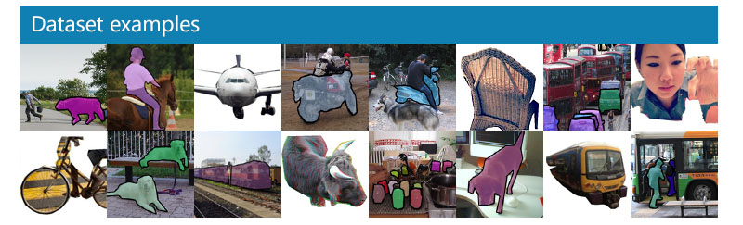
COCO
Tập dữ liệu lớn để huấn luyện các vấn đề xử lý hình ảnh
Được tạo ra và duy trì bởi hội đồng các trường đại học và công ty ở Mỹ (google brain, Facebook AI, Caltech, Cornell, …)
Chứa 330K ảnh RGB
Có hơn 200K nhãn cho nhiều vấn đề: phân khúc ảnh, nhận diện vật thể, …
80 lớp con vật, 91 lớp đồ vật
Dữ liệu được rất nhiều bài báo sử dụng để so sánh (benchmark)
Link đến dữ liệu

Slide 34
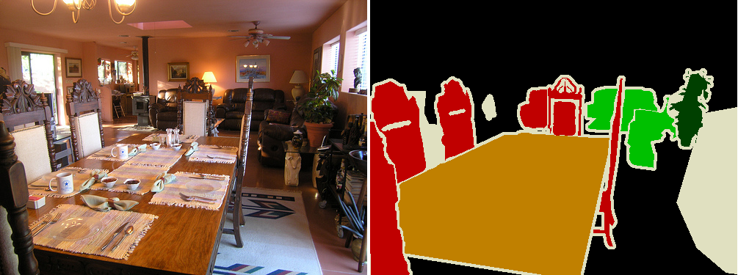
Pascal VOC
Cuộc thi nhận diện ảnh VOC 2005-2012
20 lớp đồ vật, con vật, người
Gồm 11530 ảnh và 6929 nhãn cho phân khúc ảnh, và 27450 cho nhận diện đồ vật.
Link đến dữ liệu

Slide 35
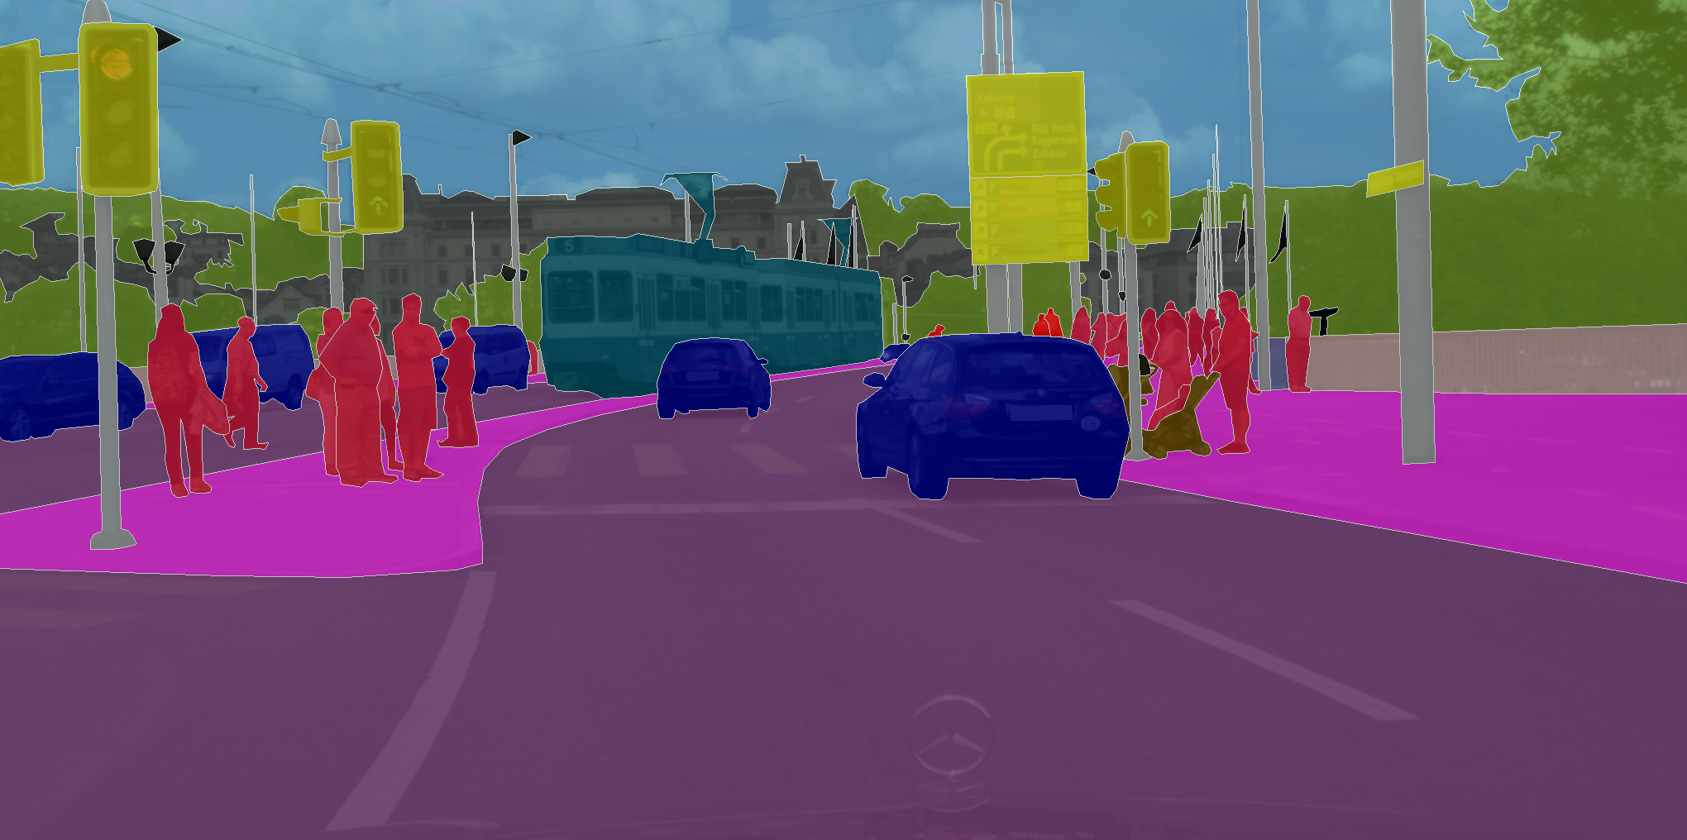
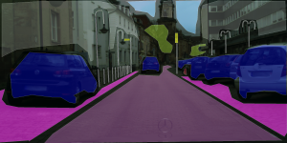
Cityscapes
Bộ dữ liệu này tập trung ảnh trên đường phố
Nhãn dạng phân khúc hình ảnh semantic và instance
30 lớp vật thể
Dữ liệu được lấy từ 50 thành phố trong những mùa khác nhau, và vào ban ngày trong thời tiết tốt
5000 ảnh có nhãn chi tiết từng vật thể (fine annotation)
20000 ảnh có nhãn chung cho vật thể cùng lớp (coarse annotation)
Link đến dữ liệu

Slide 36
Phần 6: Giới thiệu pytorch

Slide 37
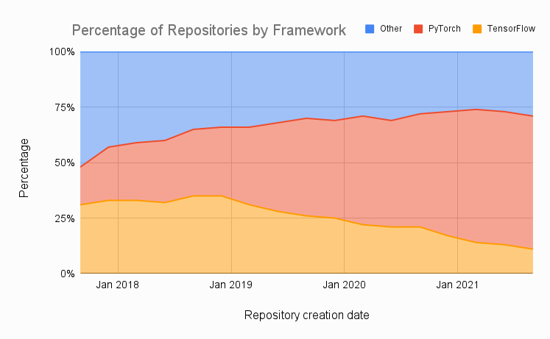
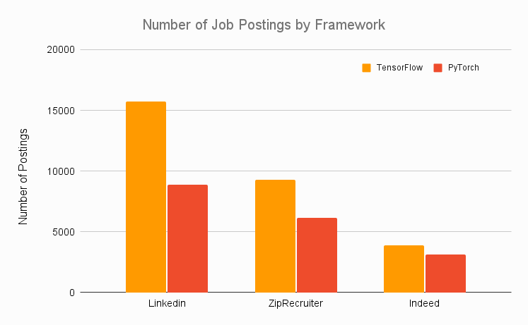
Pytorch
Framework về deep learning được ưa chuộng nhất
Được phát triển bới Meta AI
Miễn phí và mã nguồn mở
Thư viện dựa trên ngôn ngữ python
Hệ sinh thái đa dạng
Rất nhiều sản phẩm của các công ty lớn được xây dựng bằng pytorch: Tesla Autopilot, Hugging Face Transformer,…
Tính năng quan trọng:
Tính toán bằng những tensor (ma trận nhiều chiều), được hỗ trợ bằng GPU
Chức năng lấy đạo hàm tự động để thực hiện huấn luyện mô hình
Tính toán mạng lưới linh động (dynamic graph computation)
Notes:
Tại sao sử dụng pytorch

Slide 38
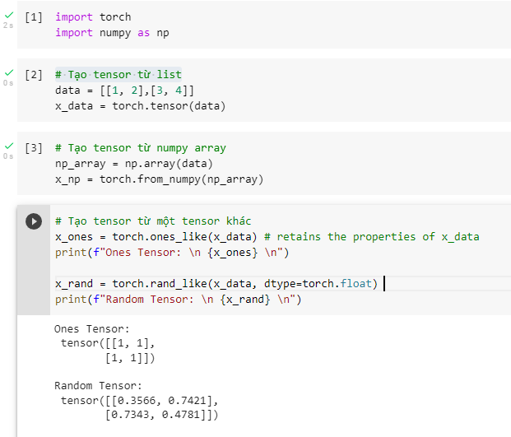
Khởi tạo tensor
Tương tự tensorflow, tensor trong pytorch để lưu trữ ma trận nhiều chiều. Tensor dùng để lưu trữ đầu vào, đầu ra và trọng số của mô hình
Tensor có thể được tạo ra từ list python, từ array của numpy hoặc từ một tensor khác.

Slide 39
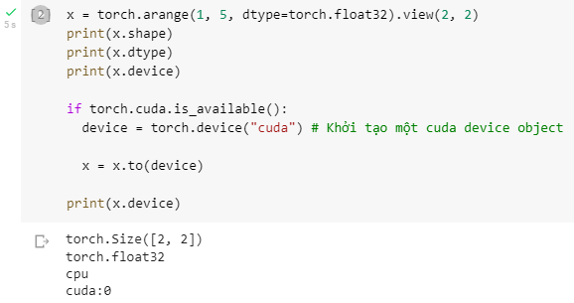
Thuộc tính của tensor
Các thuộc tính:
shape: kích thước
dtype: kiểu dữ liệu
device: nơi chứa tensor
.to(): Chuyển đổi giữa cpu, gpu
.view(): ép kích thước tensor
torch.cuda.is_available(): kiểm tra phần cứng hỗ trợ GPU

Slide 40
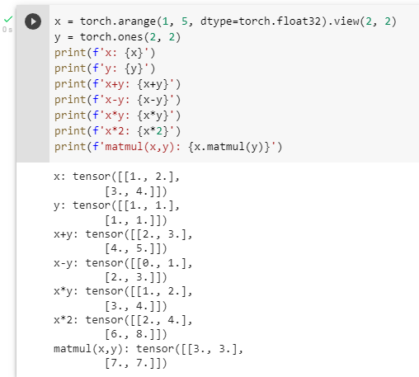
Phép tính (operations)
Cộng, trừ 2 tensor
Nhân phần tử
Nhân ma trận: matmul

Slide 41
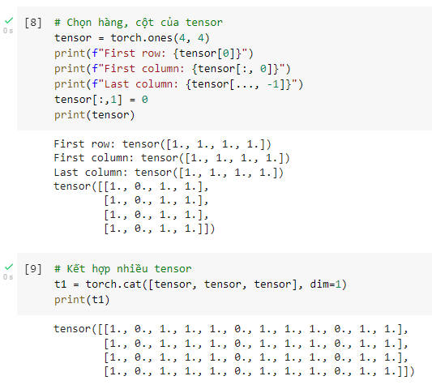
Phép tính (operations)
Chọn hàng, cột
Kết hợp nhiều tensor

Slide 42
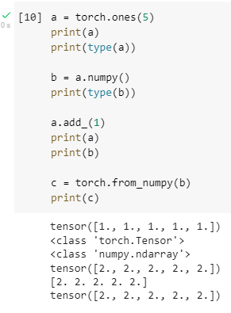
Chuyển đổi với numpy
Chuyển từ tensor qua numpy và ngược lại.
Tensor và biến numpy chia sẻ cùng bộ nhớ, nên cùng bị thay đổi

Slide 43
Autograd
Dùng để tính đạo hàm trên các tensors. Công cụ để cập nhật tham số trong quá trình lan truyền ngược (back propagation).
Mỗi tensor sẽ có một thuộc tính requires_grad, mặc định là False. Chỉ những tensor có requires_grad=True sẽ được cập nhật khi gọi .backward()
Khi thực hiện dự đoán, torch.no_grad() được dung để không cập nhật tham số.

Slide 44
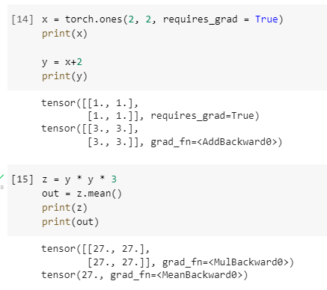
Autograd
Ví dụ requires_grad :
Requires_grad được dùng để lưu lại hàm đã được sử dụng để tính toán tensor

Slide 45
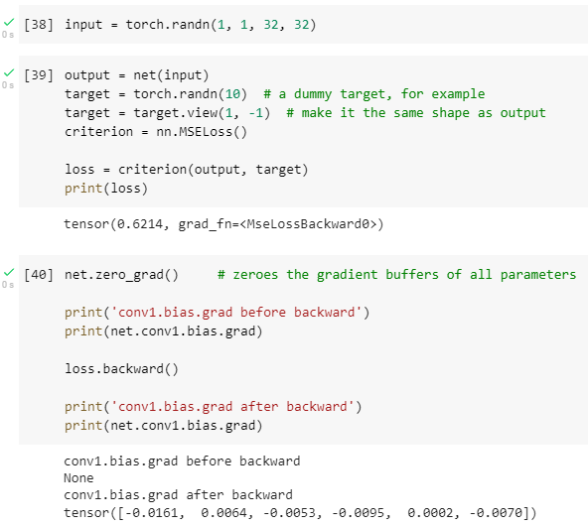
Autograd
.zero_grad(): xoá các giá trị gradient còn lưu trữ trong mô hình
.backward(): tính toán đạo hàm và lan truyền ngược các giá trị gradient

Slide 46
Phần 7: Huấn luyện mô hình với pytorch

Slide 47
Các bước huấn luyện mô hình với pytorch
Bước 1: đọc dữ liệu
Hình ảnh: thư viện torchvision
Chữ viết: thư viện torchtext
Âm thanh: torchaudio
Bước 2: tạo dataloader, xác định các phép tăng cường dữ liệu, kiểm tra dữ liệu được cung cấp bởi dataloader
Thư viện torch.utils.data: chứa 2 lớp cơ bản Dataset và Dataloader (link)
Bước 3: Xây dựng mô hình
Thư viện torch.nn: các lớp cấu trúc phổ biến được lập trình sẵn (link)
Bước 4: Xác định hàm mất mát, hàm tối ưu hoá
Thư viện torch.optim (link)
Bước 5: Xây dựng các vòng lặp huấn luyện và kiểm định

Slide 48
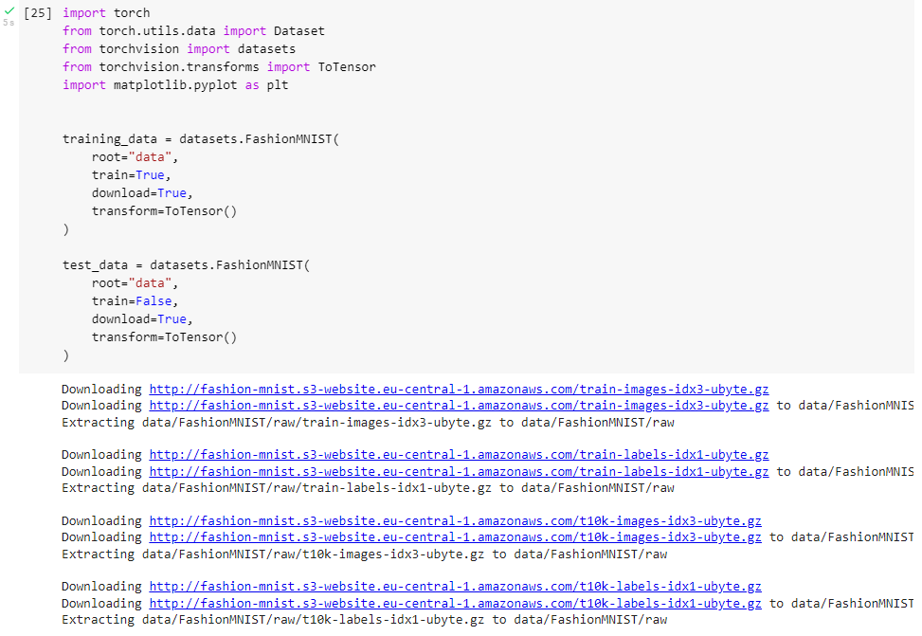
Đọc dữ liệu bằng torchvision
Thư viện torchvision có những thư viện con:
datasets: chứa nhiều tập dữ liệu cơ bản như MNIST, Fashion-MNIST…
transform: những hàm tăng cường ảnh.
Ví dụ:
Sử dụng thư viện datasets để tải tập dữ liệu Fashion-MNIST về tệp data.
Lớp FashionMNIST được tạo ra để đọc và cung cấp 1 mẫu dữ liệu trong tập Fashion-MNIST.
Đọc tất cả dữ liệu vào bộ nhớ trong một bản sao ảo (instance) của lớp FashionMNIST.
Phép tăng cường duy nhất được đưa vào là phép chuyển thành dạng tensor.
Notes:
nn: những lớp chuyên dụng để xây dựng mô hình
optim: những lớp để tối ưu mô hình.

Slide 49
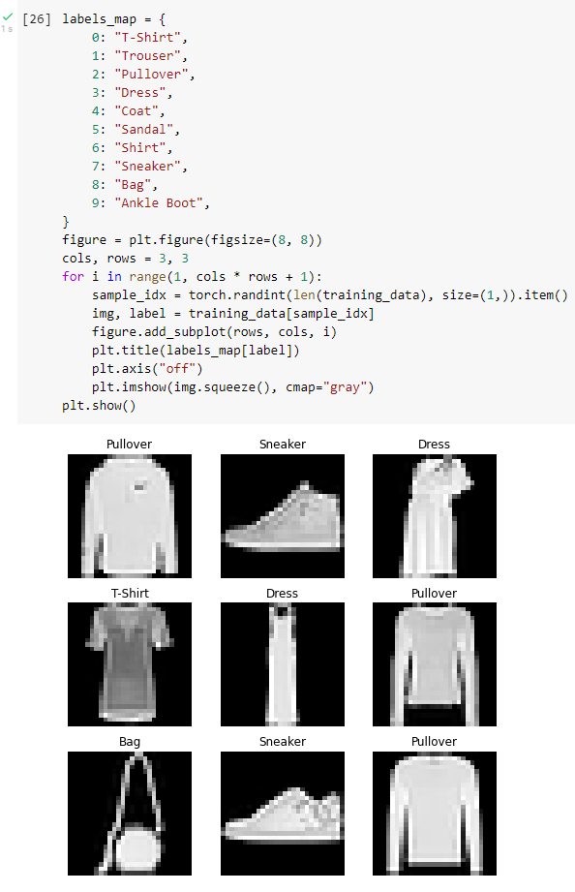
Kiểm tra dữ liệu
Một vài mẫu (sample) trong tập dữ liệu được vẽ ra bằng thư viện matplotlib.

Slide 50
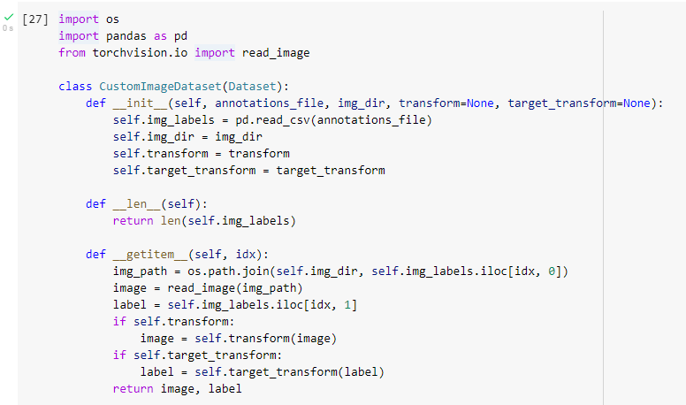
Dataset
Xây dựng một lớp dataset tuỳ chỉnh (tương tự với lớp FashionMNIST). Lớp này quyết định một mẫu (sample) dữ liệu đầu vào của mô hình.
Hàm __init__:
Đọc file chứa nhãn
Lưu trữ thư mục chứa hình ảnh.
Chọn các loại chuyển hoá sẽ áp dụng cho hình ảnh và nhãn.
Hàm __getitem__:
Chọn ra một mẫu trong tập dữ liệu với index tương ứng.
Đọc nhãn tương ứng
Áp dụng các chuyển hoá đã chọn cho ảnh và nhãn

Slide 51
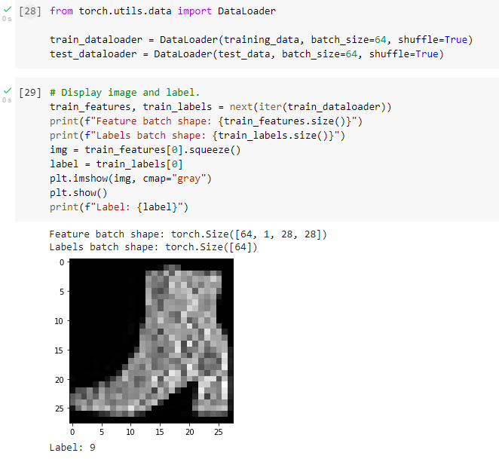
Dataloader
Dataloader là một lớp dùng để cung cấp dữ liệu huấn luyện theo dạng mini-batch. Đầu vào của lớp này là lớp dataset đã được tạo trước
Các tham số:
Data: một instance của lớp Dataset
batch_size: kích thước mini batch
shuffle: thay đổi thứ tự cung cấp dữ liệu hay không

Slide 52

Xây dựng mô hình
Thư viện nn chứa các lớp để xây dựng mô hình
Lớp nn.Sequential: liên kết các lớp riêng lẻ
Lớp nn.Flatten: chuyển ma trận thành vector
Lớp nn.Linear: lớp fully connected với thông số là số neuron của đầu vào và đầu ra.
Lớp nn.ReLU: hàm kích hoạt RELU
Hàm __init__ để xây dựng mô hình
Hàm forward dùng để kích hoạt mô hình với tensor đầu vào x.
Ví dụ xây dựng mô hình phân loại ảnh FashionMNIST:
Lớp đầu tiên là ảnh nên có kích thước 28x28.
2 lớp giữa có 512 neuron mỗi lớp
Lớp đầu ra có 10 neuron ứng với 10 lớp nhãn

Slide 53

Xây dựng mô hình
Có thể dùng hàm print để in cấu trúc mô hình
Ví dụ:
Thử nghiệm mô hình trên một đầu vào có cùng kích thước ảnh (28x28). Một chiều được thêm vào để ứng với số kênh.
Hàm softmax được áp dụng để chuyển thành xác suất.
Argmax để tìm lớp nhãn có xác suất lớn nhất.

Slide 54

Huấn luyện mô hình
Vòng lặp để huấn luyện mô hình:
Với mỗi minibatch, dataloader sẽ đưa ra các mẫu chứa ảnh đã xử lý và nhãn tương ứng.
Mô hình sẽ đưa ra đầu ra dự đoán dựa trên ảnh.
Hàm mất mát sẽ tính toán dựa trên đầu ra mô hình và nhãn.
Lớp optimizer sẽ tính gradient, thực hiện backprobagation và cập nhật trọng số của mô hình.
In giá trị loss ra để kiểm tra.

Slide 55

Huấn luyện mô hình
Hàm validate dùng để kiểm tra mô hình trên tập validation.
torch.no_grad: method để xác định mô hình trong trạng thái dự đoán
Dữ liệu trong tập validation sẽ được đưa ra tuần tự với dataloader
Gía trị loss và các metric sẽ được tính toán

Slide 56

Huấn luyện mô hình
Lớp nn.CrossEntropyLoss: khởi tạo hàm loss cross entropy
Lớp torch.optim.SGD: khởi tạo thuật toán tối ưu SGD
Trong mỗi epoch:
Huấn luyện mô hình
Kiểm tra mô hình

Slide 57
Phần 8: Bài tập và thảo luận

Slide 58
Bài tập
Pedestrian segmentation (semantic, instance)
Semantic segmentation with FCN on VOC dataset
Tạo dice loss
Tạo mạng Unet bằng pytorch
Tạo các metric đánh giá khác

Slide 59
Tóm tắt
Phân khúc ảnh là vấn đề quan trọng được ứng dụng rộng rãi trong xử lý ảnh.
Các mô hình phân khúc ảnh thường có cấu trúc 2 phần, phần đầu mã hoá ảnh và phần sau giải nén thành đầu ra có kích thước bằng ảnh.
Để đánh giá mô hình phân khúc ảnh cần có những chỉ tiêu thích hợp, và chú ý đến độ lệch về số lượng giữa các lớp.
Pytorch là thư viện phổ biến để xây dựng mô hình deep learning.

Slide 60
Ví dụ phân vùng người đi bộ (pedestrian segmentation)
Xem notebook

Slide 61

Thảo Luận & Hỏi Đáp
4
THANK YOU!

Slide 62
Các thuật ngữ thường thấy
Upsampling: Các kỹ thuật giúp tăng kích thước output trong mạng CNN.
Tích chập chuyển vị (Conv2DTranspose hoặc Transposed Conv2D): Một dạng tích chập giúp gia tăng kích thước của mạng CNN.
Mạng giải chập (DeconvNet hoặc Deconvolutional Neural Network): Là một mạng áp dụng liên tiếp quá trình Upsampling để giải mã ngược trở lại từ đặc trưng sang ảnh. Thường áp dụng trong các bài toán Image2Image.
Vùng nhận thức (Receptive Field): Là những vùng ảnh được áp dụng tích tập với bộ lọc để tạo ra các pixel ở output.
Ma trận giãn nở (Dilation Matrix): Là ma trận được tạo thành từ ma trận gốc bằng cách padding xen kẽ các dòng và cột bằng giá trị 0.
Notes:
Ví dụ thiết kế một edge detector (mô hình phát hiện cạnh trong ảnh)

Slide 63

Lớp đảo ngược tích chập (deconvolution)
Notes:
https://medium.com/geekculture/deconvolution-and-how-it-works-and-its-importance-80ce8f137e1b

Slide 64
Các phương pháp cổ điển

